Slide 1
ПРОЕКТ НАСТАВНИЧЕСТВО

Slide 2
Наставничество — отношения, в которых опытный или более сведущий человек помогает менее опытному или менее сведущему усвоить определенные компетенции.

Slide 3
Наставничество – это универсальная технология передачи опыта, знаний, формирования навыков, компетенций, метакомпетенций и ценностей через неформальное взаимообогащающее общение, основанное на доверии и партнерстве.

Slide 4
Наставничество – штучная работа, ожидать от нее массовости не стоит. Эта работа подразумевает постоянную обратную связь, высокие эмоциональные и умственные нагрузки. Сам собой напрашивается вопрос: сколько наставляемых может обучать наставник одновременно? Существуют различные точки зрения: количество колеблется от одного до пяти у каждого наставника. Но большинство практиков сходятся во мнении, что чем меньше, тем лучше, поскольку только такой подход сохраняет суть индивидуального обучения, лежащего в основе наставничества.

Slide 5
Как все начиналось… Создание рабочей группы; Разработка методического комплекта документов по сопровождению наставничества.

Slide 6
Гугл класс Информационное пространство где есть возможность хранить информацию, и создавать общие документы, в которые могут вносить изменения все у кого есть доступ

Slide 7
Проект «Наставничество»; - Положение о наставничестве; - Анкеты для разных форм наставничества; - Таблица учета наставнических пар; - Карта педагога Наставника ДДТ№3; - Алгоритм работы в наставнических парах; - Положение «Школа наставничества»

Slide 8
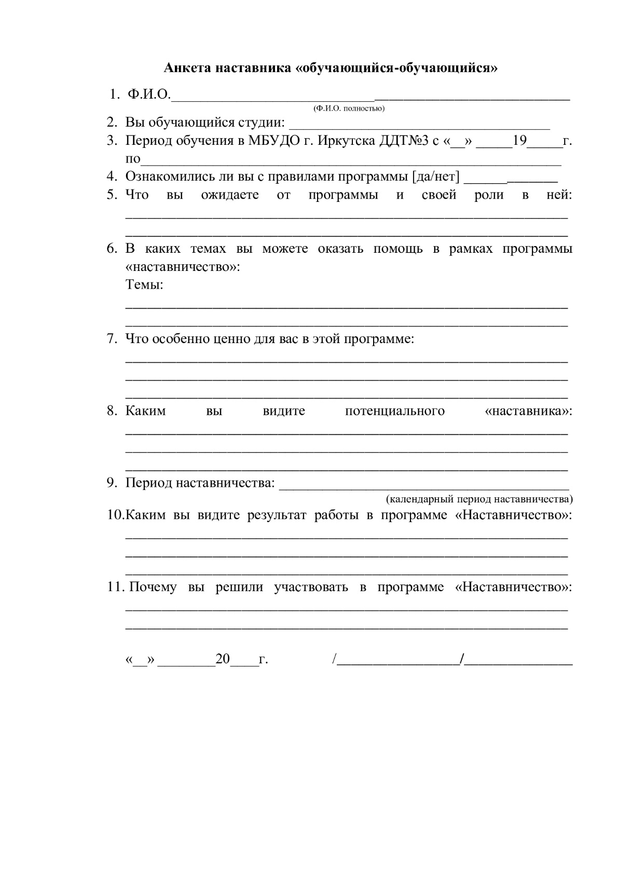
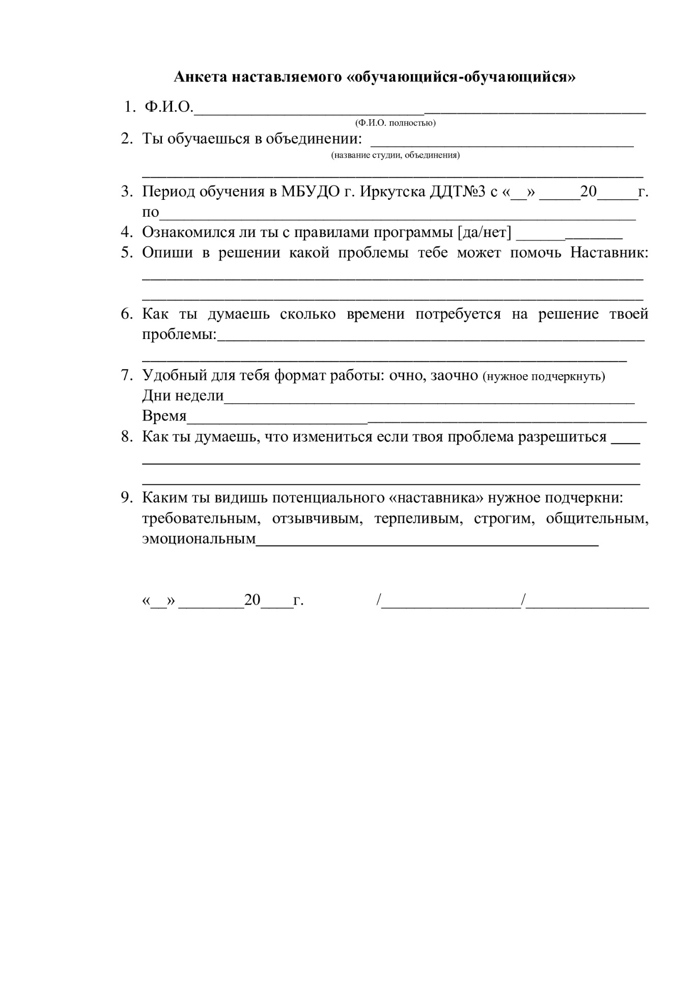

Slide 9
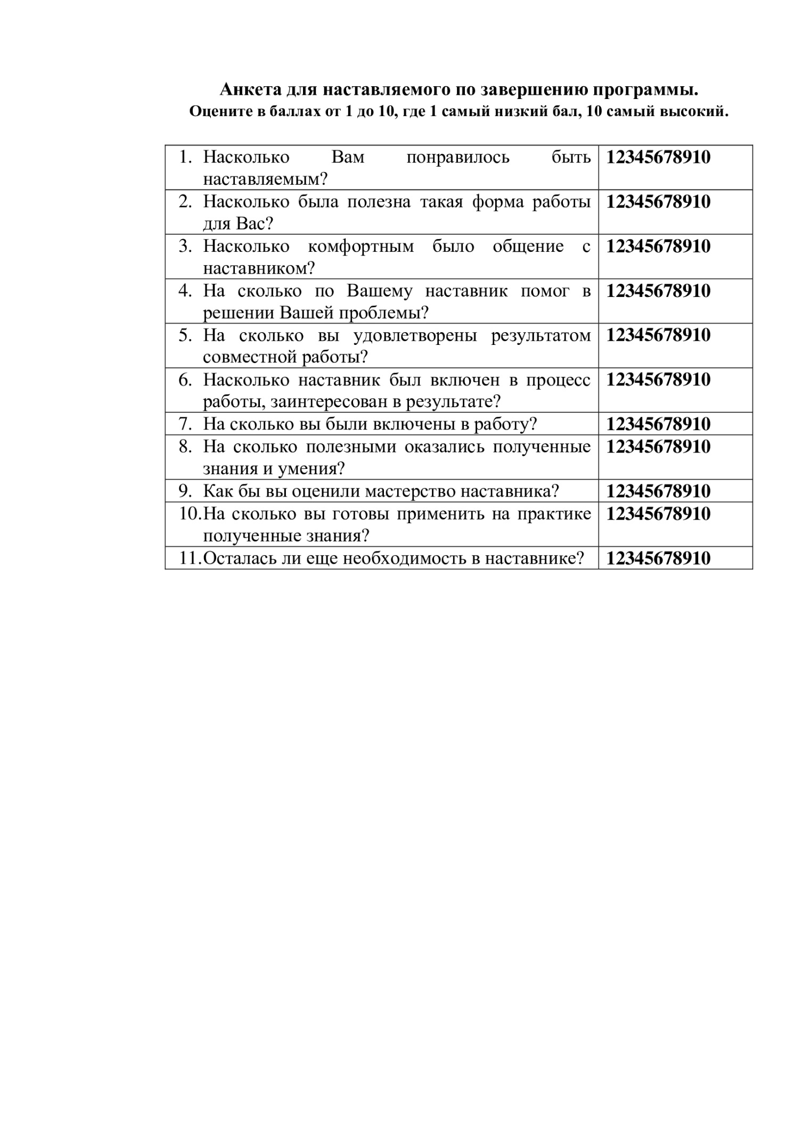
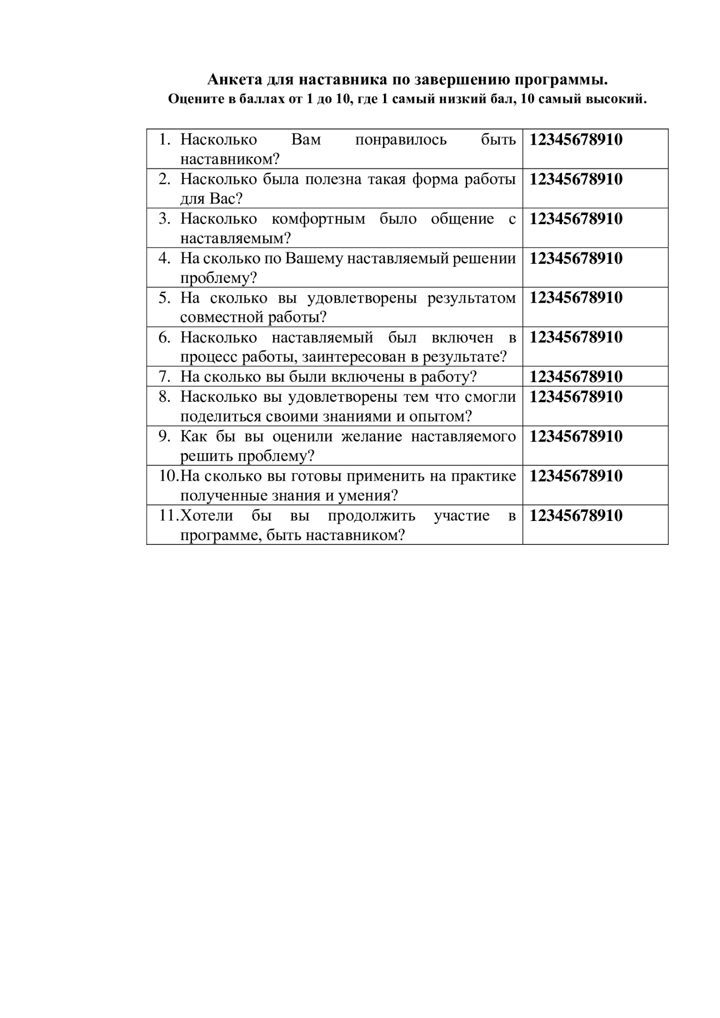

Slide 10
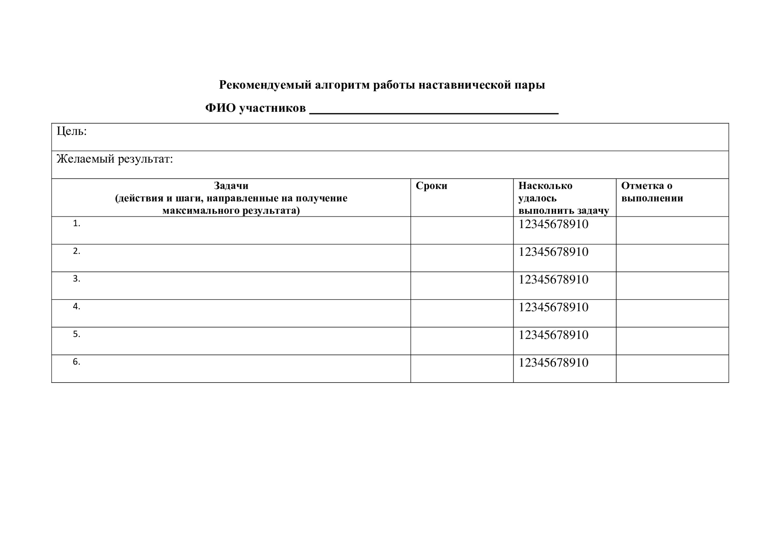

Slide 12
НАСТАВНИКИ-ПЕДАГОГИ

Slide 13
ШКОЛА НАСТАВНИЧЕСТВА
Обмен опытом для педагогов
Обучающие семинары по наставничеству
Мастер-классы
В этом году будет проходить в мае

Slide 14
РЕЗУЛЬТАТ работы 2020 год: Созданы условия для внедрения разных форм наставничества Педагог-педагог Педагог-ребенок Родитель-ребенок Ребенок-ребенок

Slide 15
Педагог в проекте наставничество! 1. Собирает запросы от обучающихся. 2. Организует заполнение анкет на начало проекта. 3. Организует и сопровождает работу в паре. 4. Осуществляет контроль по карте. 5. Размещает творческий отчет (фото, видео, интервью, статьи) на гугл класс. 6. Организует заполнение анкеты по завершению участия в проекте. 7. Готовит и размещает итоговый аналитический отчет. 8. Участвует в работе творческой группы по разработке методической продукции.

Slide 16
Разработка индивидуальной программы НАСТАВНИЧЕСТВА приглашаем педагогов для создания творческой группы по разработке шаблона такой программы

Slide 17
Спасибо за внимание!

